Slide 1

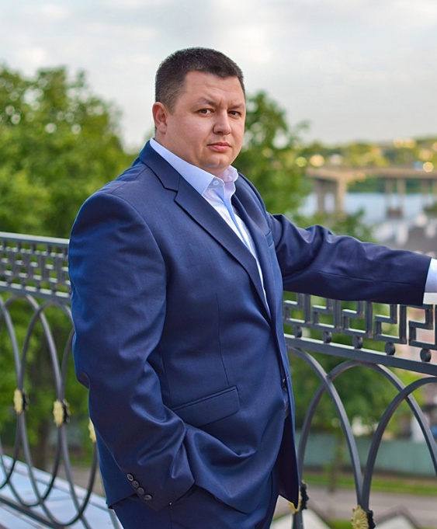
Отчёт о деятельности администрации
Сандогорского сельского поселения за 2022 год
Нургазизов Александр Абдуганиевич
Глава администрации Сандогорского сельского поселения

Slide 2

Информация о движении населения Сандогорского сельского поселения за 2021-2022гг.
 | 2021 г. | 2022 г. | Динамика
Численность населения всего | 1503 | 1476 | -27
Родилось | 8 | 11 | +3
Умерло | 40 | 32 | -8
Прибыло, из них | 83 | 107 | +24
детей | 35 | 37 | +2
Граждан до 35 лет | 11 | 19 | +8
Граждан от 36 до 55 | 20 | 35 | +15
Граждан от 56 до 75 лет | 15 | 15 | 0
Граждан старше 75 лет | 2 | 1 | -1
Убыло: из них | 128 | 134 | +6
детей | 17 | 33 | +16
Граждан до 35 лет | 22 | 29 | +7
Граждан от 36 до 55 лет | 31 | 25 | -6
Граждан от 56 до 75 лет | 25 | 27 | +2
Граждан старше 75 лет | 20 | 20 | 0
На выравнивание | 13 | 0 | -13

Slide 3
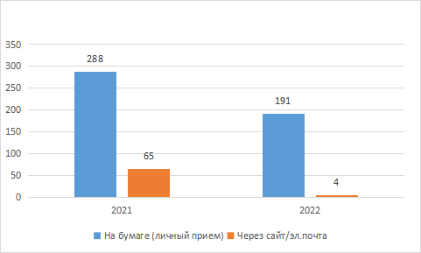
Обращения граждан по муниципальным услугам
В 2022 году было зарегистрировано 217 обращений граждан по муниципальным услугам.

Slide 4


ЗАСЕДАНИЯ СОВЕТА ДЕПУТАТОВ
В 2022 году проведено 18 заседаний Совета депутатов
принято 69 решений

Slide 5

ИНФОРМАЦИОННОЕ ОБЕСПЕЧЕНИЕ
Официальный сайт администрации Сандогорского сельского поселения Костромского муниципального района Костромской области http://sandogora.ru/
Муниципальное казённое учреждение культуры Сандогорский сельский дом культуры Cандогорского сельского поселения http://dk-miskovo.ru/
ТОС Мисково https://vk.com/id713882176
Администрация Сандогорского сельского поселения: https://vk.com/public217462782
https://ok.ru/profile/587065284484

Slide 6

Доходная часть бюджета Сандогорского сельского поселения
В бюджет Сандогорского сельского поселения поступило доходов из всех источников 15 624,51 тыс. рублей, при плане 20 538,24 тыс. рублей.
Налоговых и неналоговых доходов в бюджет поселения поступило 3 600,13 тыс. рублей, при плане 8 228,73 тыс. рублей.
Безвозмездных доходов в 2022 году поступило 12 024,38 тыс. рублей, при плане 12 309,51 тыс. рублей.

Slide 7
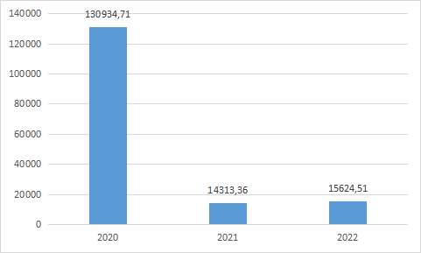

Динамика доходов бюджета Сандогорского сельского поселения за период с 2020 по 2022 годы(тыс.рублей)

Slide 8
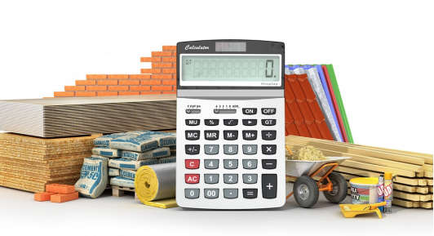
Расходная часть бюджета САНдогорского сельского поселения
Расходная часть бюджета Сандогорского сельского поселения за 2022 год выполнена в объеме 15 610,28 тыс. рублей, при плане 20 677,77 тыс. рублей – 75,5%.

Slide 9
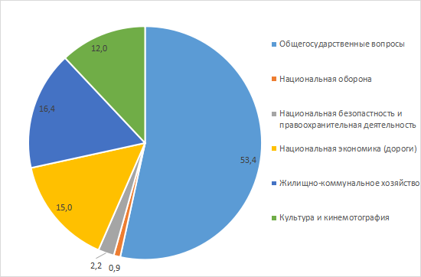
Структура расходов бюджета Сандогорского сельского поселения за 2022 год, %

Slide 10

Благоустройство
Для работ по благоустройству территории привлечены временные работники из центра занятости населения. Расходы на заработную плату с отчислениями временным работникам в 2022 составили 444,80 тысяч рублей.

Slide 11

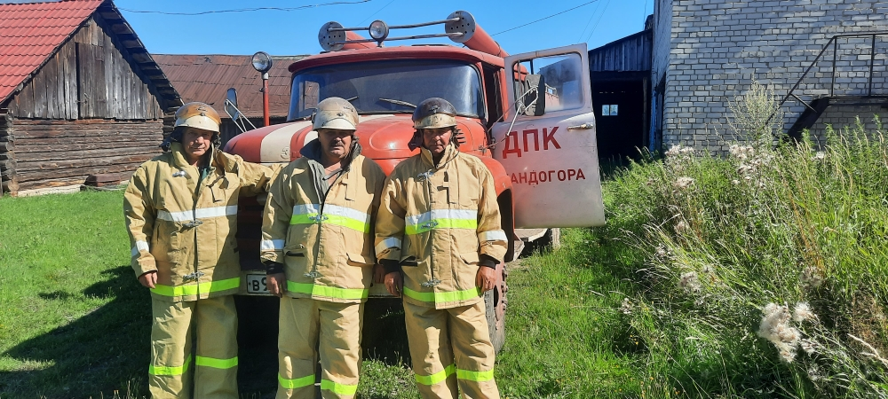
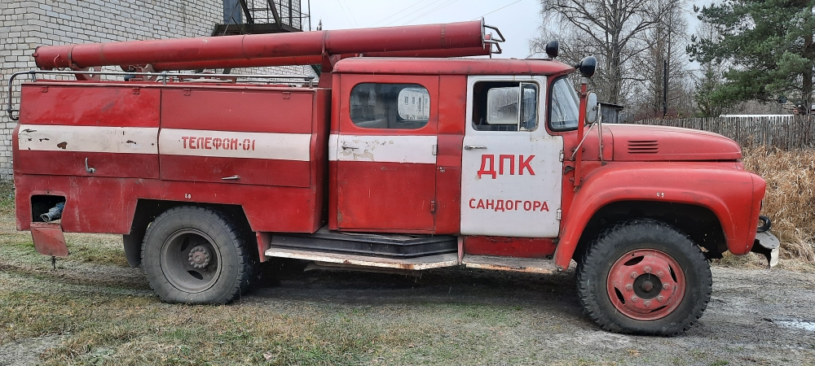
Пожарная безопасность
Территория Сандогорского сельского поселения находится в зоне риска пожаров, поэтому бюджет несет большие затраты на данные мероприятия.
В 2022 году на пожарную безопасность затрачено 345 283,53 рублей.
За 2022 год было ликвидировано 3 пожара.

Slide 12
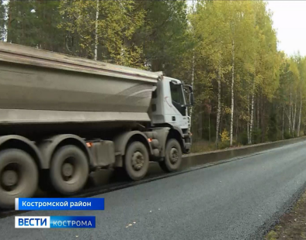
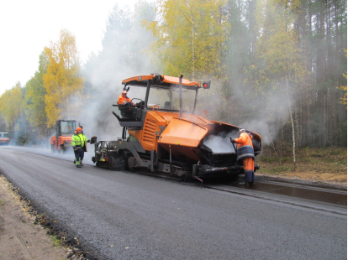
Дорожная деятельность
В 2022 году было обустроено 8,4 км. Кюветов, вырубка деревьев и кустарников участка автодороги от д. Починок-Чапков до хутора Заозерье, участка автодороги подъезд к деревне Орлово.
В рамках дорожной деятельности на данные мероприятия было потрачено 475,0 тыс. рублей.

Slide 13
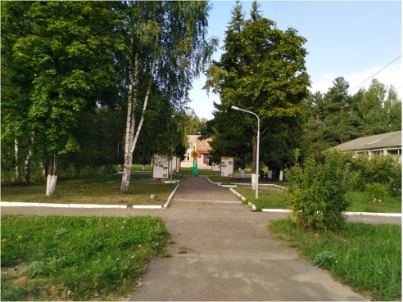
ТОС «Мисково»
Территориальное общественное самоуправление «Мисково» приняло участие в областном конкурсе на лучшую организацию работы территориального общественного самоуправления среди муниципальных образований Костромской области и среди органов территориального общественного самоуправления Костромской области и выиграл в номинация «За активную работу ТОС». Выигрыш составил 73500,00 рублей.

Slide 14
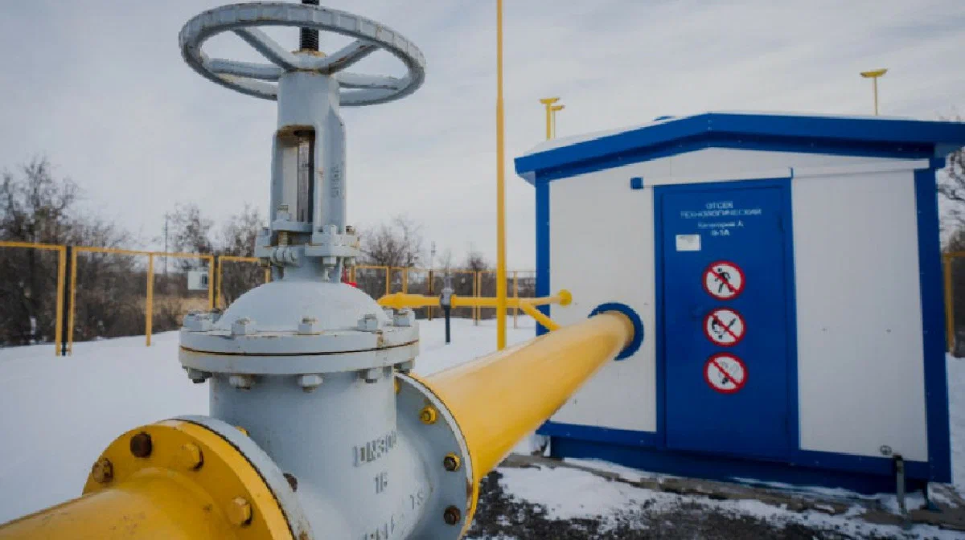
ГАЗИФИКАЦИЯ
В 2022 году продолжился сбор заявлений с граждан, желающих газифицироваться.
В поселке Мисково из 316 домовладений, подали заявления 200.
В деревне Ямково из 115 домовладений, подали заявления 62.
В с. Сандогора подали заявления 77 домовладений.

Slide 15

Перспективная политика
1. Газификация населённых пунктов сельского поселения.
2. Выполнение работ по реконструкции уличного освещения.
3. Ремонт Мисковского дома культуры.
4. Улучшение качества автомобильных дорог в границах населенных пунктах и вне границ населенных пунктов.
5. Налаживание партнерских отношений с предприятиями, осуществляющими деятельность на территории сельского поселения.

Slide 16
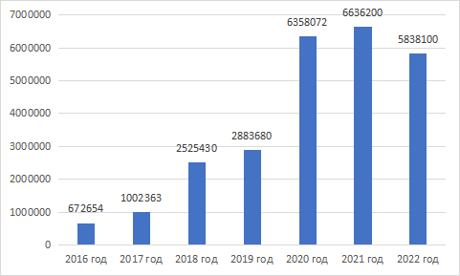
Проблемы сельского поселения
Несбалансированность бюджета Сандогорского сельского поселения

Slide 17

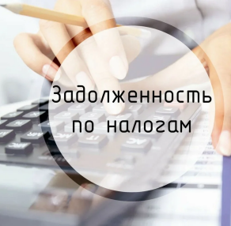
Проблемы сельского поселения
Высокая недоимка от физических и юридических лиц по налогам на имущество, земельным налогам.
Недоимка по налогам — это просроченная задолженность юридических и физических лиц по платежам в бюджет.
Несвоевременная уплата налогов влечет за собой начисление пений на сумму недоплаты. По состоянию на 01.01.2023 г. общая сумма недоимки составляет 3 178 380,87 рублей.

Slide 18
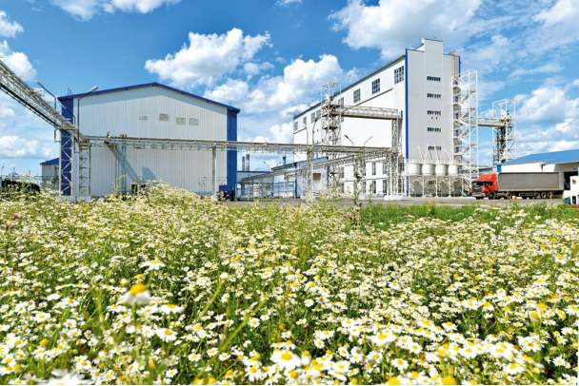
Проблемы сельского поселения
Отсутствие новых предприятий на территории сельского поселения

Slide 19
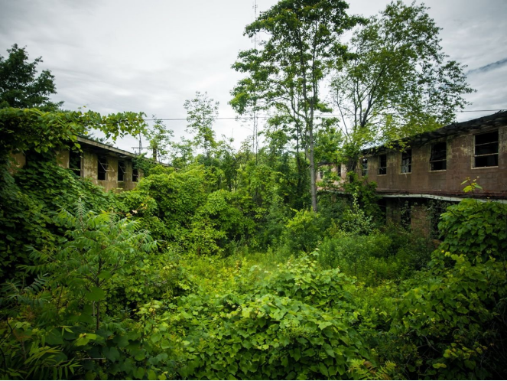
Проблемы сельского поселения
Отложение вопроса оформления бесхозных объектов
Из-за нехватки несбалансированного бюджета сельского поселения, откладывается вопрос оформления бесхозных объектов, которые в свою очередь создают пожарную опасность на территории поселения.

Slide 20
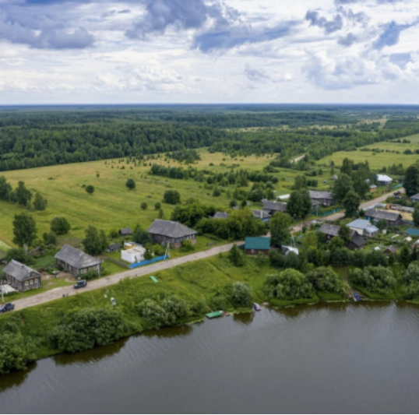
Спасибо за внимание!

